Slide 1
MACHINE LEARNING | UNSUPERVISED LEARNING | CLUSTERING
Segmentasi Perilaku
Pengguna Kartu Kredit
untuk Strategi Limit dan Penawaran Promosi
Almunajat Amirul Soleh | Mata Kuliah: Machine Learning | Topik: Clustering

Slide 2
Outline Presentasi
Alur pembahasan — 10 menit
01
Latar Belakang & Rumusan Masalah
06
Hyperparameter Tuning
02
Dataset & Data Preprocessing
07
Model Final & Profil Segmen Bisnis
03
Exploratory Data Analysis
08
Polarized Segmentation
04
Penentuan Jumlah Klaster Optimal
09
Kesimpulan & Rekomendasi Strategi
05
Model Building & Evaluasi Komparatif

Slide 3
Latar Belakang, Tujuan & Rumusan Masalah
Pengenalan Proyek
A. Rumusan Masalah Akademis & Teknis
Mengelompokkan nasabah kartu kredit ke dalam segmen profil berbeda berdasarkan perilaku transaksi. Krusial bagi perbankan untuk:
1
Preprocessing & Outlier
Bagaimana penanganan outlier optimal pada data finansial dengan ketimpangan tinggi?
Menentukan kebijakan kenaikan credit limit yang aman dan terukur.
2
Stabilitas Algoritma
Dari K-Means++, Agglomerative, GMM — manakah yang menghasilkan pemisahan paling stabil?
Merancang kampanye pemasaran yang tepat sasaran (hyper-targeted marketing).
3
Optimasi Skor
Batasan Masalah & Metodologi
Bagaimana Polarized Segmentation membantu menembus Silhouette Score >= 0.70?
Tingkat tumpang tindih (overlap) tinggi pada populasi kelas menengah (zona abu-abu) menurunkan ketegasan klaster.
Solusi: Polarized Segmentation dengan alur 4 tahap.
B. Pertanyaan Bisnis (Tujuan Korporat)
Customer Profiling:
Berapa banyak segmen berdasarkan kebiasaan belanja dan tarik tunai?
Eksplorasi
Algoritma diuji pada seluruh populasi
Behavioral Characteristics:
Detail karakteristik finansial (saldo, belanja, limit) tiap segmen?
Optimasi
Aggressive Denoising — kecualikan zona abu-abu
Strategi Limit:
Segmen mana prioritas kenaikan limit? Mana yang harus ditahan?
Fokus Model
Difokuskan pada nasabah kutub ekstrem
Target Akhir
Silhouette Score >= 0.70
Strategi Promosi:
Penawaran promosi apa yang paling efektif per kelompok?

Slide 4
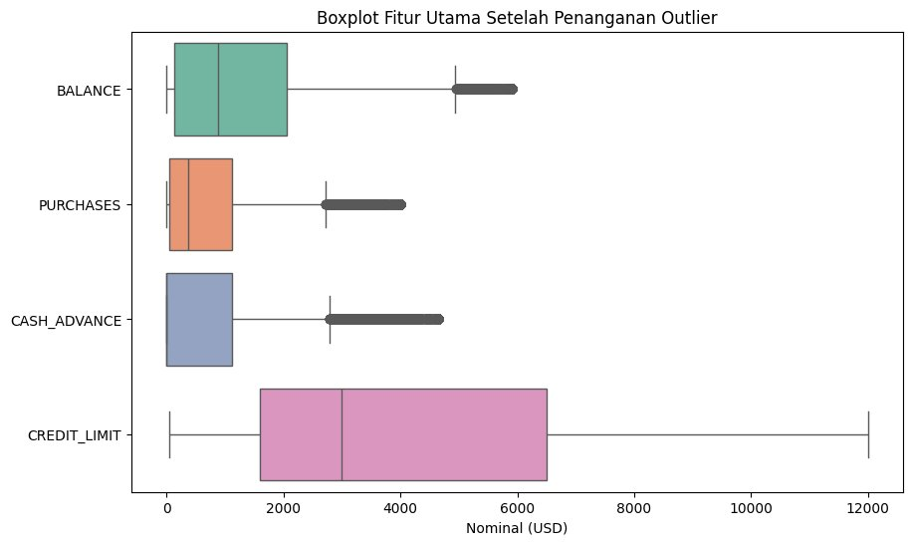
Dataset & Data Preprocessing
CC GENERAL.csv — 3 Langkah Pembersihan Data
8.950
18
314
Total Nasabah
Fitur
Missing Values
01
Drop Kolom ID
CUST_ID dihapus — pengenal unik teks, tidak bermakna secara statistik.
02
Imputasi Missing Values
313 nilai kosong pada MINIMUM_PAYMENTS dan 1 pada CREDIT_LIMIT diisi dengan Median (lebih robust terhadap outlier).
03
Capping Outlier — Winsorizing Persentil 95
Nilai ekstrem dipangkas: PURCHASES dari $49.039 turun ke $3.998; CASH_ADVANCE dari $47.137 ke $4.647.
Boxplot Setelah Capping Outlier

Slide 5
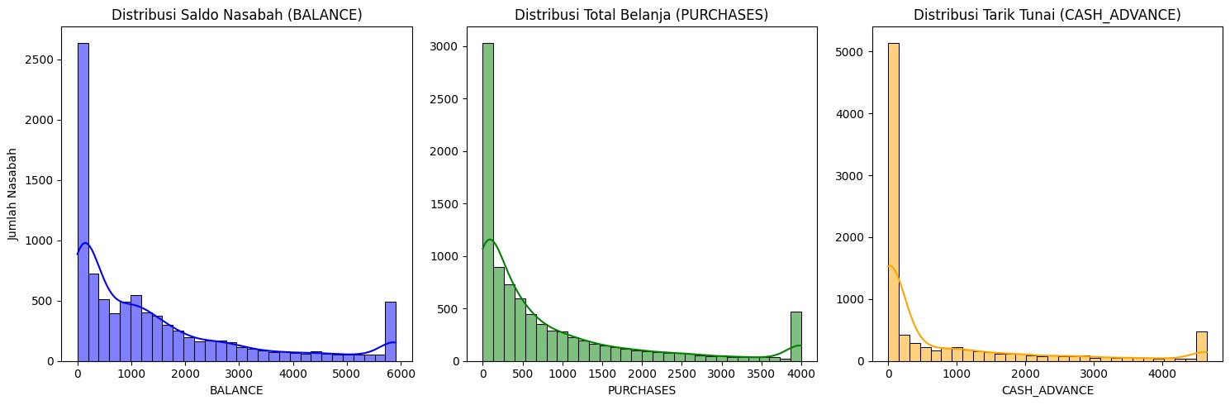
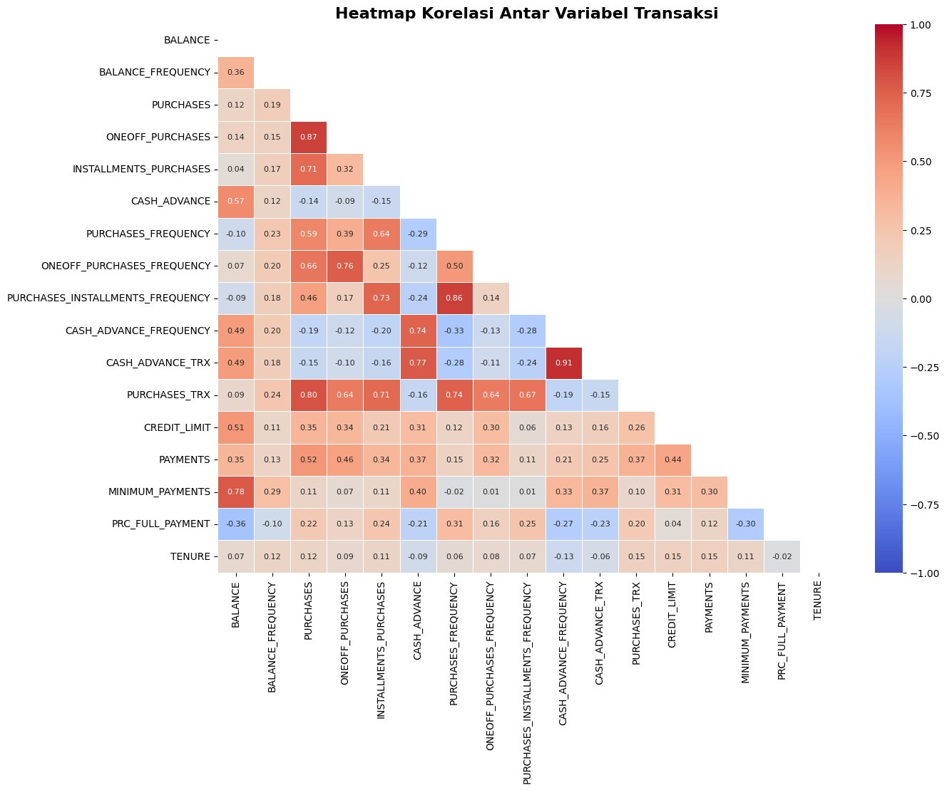
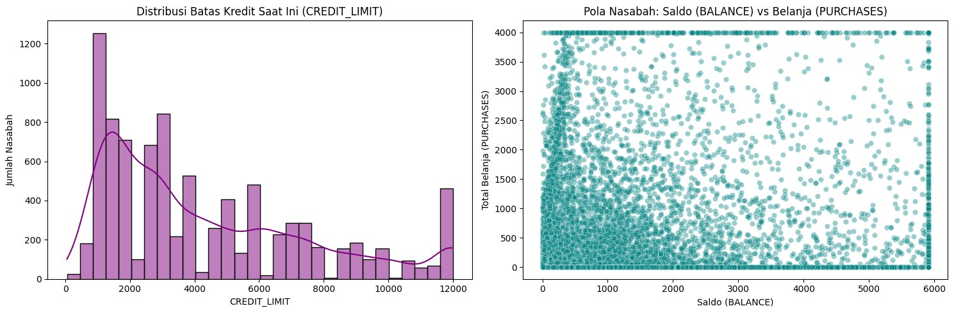
Exploratory Data Analysis
Distribusi, Korelasi, dan Pola Klaster Alami
Distribusi BALANCE, PURCHASES, CASH_ADVANCE — Right-Skewed
Heatmap Korelasi — Multikolinearitas PURCHASES vs ONEOFF_PURCHASES: 0.87
Distribusi Credit Limit dan Pola Nasabah: Saldo vs Belanja — 3 Natural Clusters Terdeteksi

Slide 6
Exploratory Data Analysis
Distribusi, Korelasi, dan Pola Klaster Alami
Heatmap Korelasi — Multikolinearitas PURCHASES vs ONEOFF_PURCHASES: 0.87

Slide 7
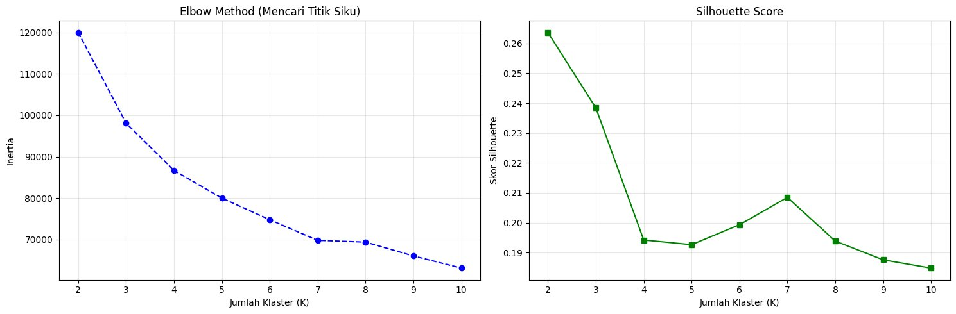
Penentuan Jumlah Klaster Optimal
Elbow Method dan Silhouette Score — K = 2 hingga 10
Interpretasi Grafik
Elbow Method:
Penurunan inertia mulai melandai signifikan di K = 3.
Silhouette Score:
Score tertinggi di K = 2 (0.267), namun K = 3 lebih informatif secara bisnis.
Keputusan: K = 3 dipilih
Tiga klaster menghasilkan segmentasi lebih granular dan kaya wawasan bisnis: Premium Shoppers, Cash-Advance Relyers, dan Passive Majority.

Slide 8
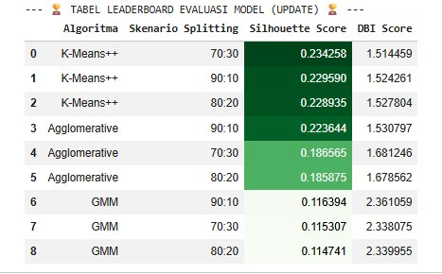
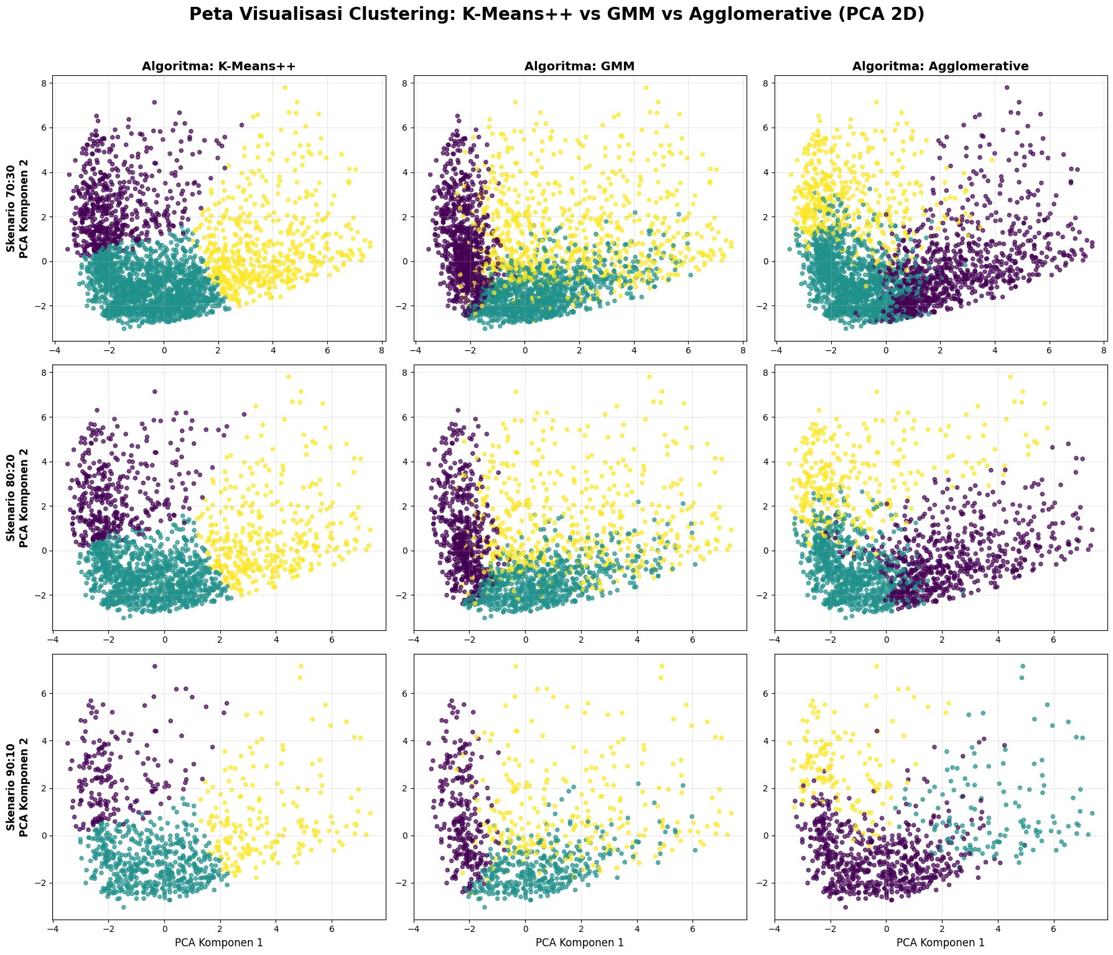
Model Building & Evaluasi Komparatif
K-Means++, GMM, Agglomerative — 3 Skenario Data Splitting
Leaderboard Evaluasi (Silhouette Score dan DBI)
K-Means++: JUARA — Stabil, genuine separation
Agglomerative: Skor tertinggi tapi Chaining Effect
GMM: Performa di bawah K-Means++
Peta Klaster PCA 2D — K-Means++, GMM, Agglomerative x 3 Skenario

Slide 9
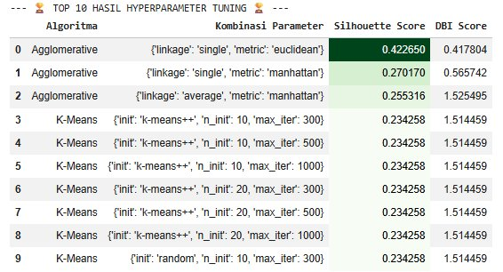
Uji Good Fitting & Hyperparameter Tuning
Validasi stabilitas model sebelum deployment
Uji Good Fitting — K-Means++ (K=3)
Silhouette — Data Training
0.2416
Silhouette — Data Testing
0.2289
Selisih Absolut (Delta)
0.0127
Persentase Degradasi
1.28%
Top 10 Hasil Hyperparameter Tuning
STATUS: GOOD FITTING (Degradasi < 10% — Production-Ready)
Temuan Kritis: Chaining Effect
Agglomerative Single Linkage mendapat skor 0.42 (tertinggi), namun visualisasi PCA menunjukkan 99% data dalam 1 klaster. Diabaikan.

Slide 10
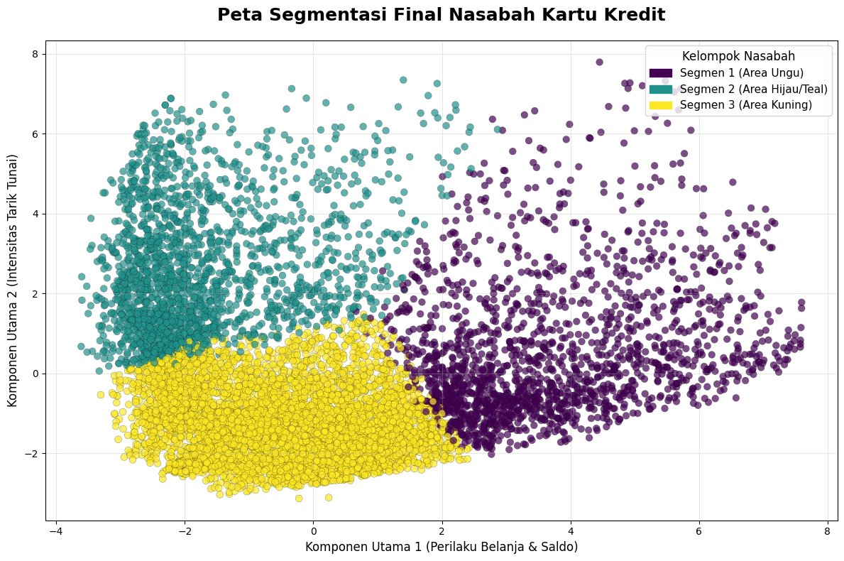
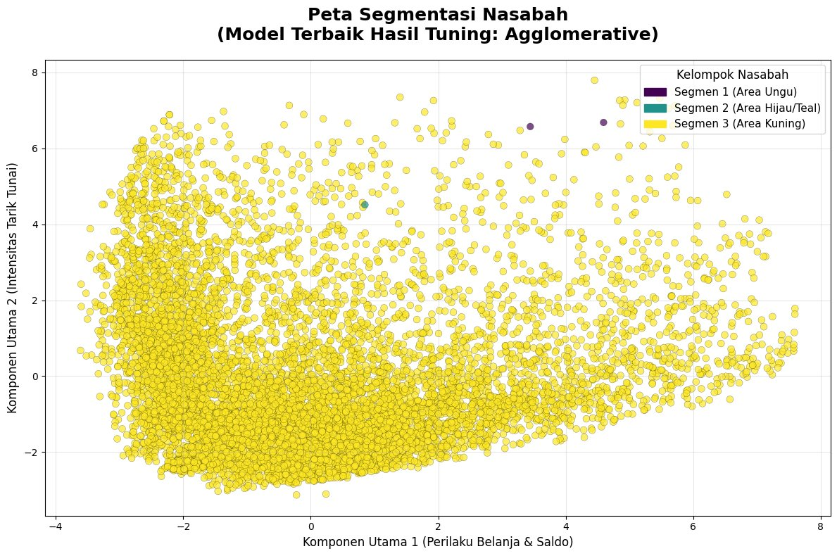
Model Final — Peta Klaster K-Means++ (K=3)
Dilatih pada 100% data dengan reduksi dimensi PCA 2D
Agglomerative (Diabaikan) — Chaining Effect
Evaluasi Final K-Means++ (K=3)
Silhouette Score: 0.2384
Davies-Bouldin Index: 1.5000
K-Means++ — Pemisahan 3 Segmen yang Bermakna
Status: Genuine Separation — Good Fitting

Slide 11
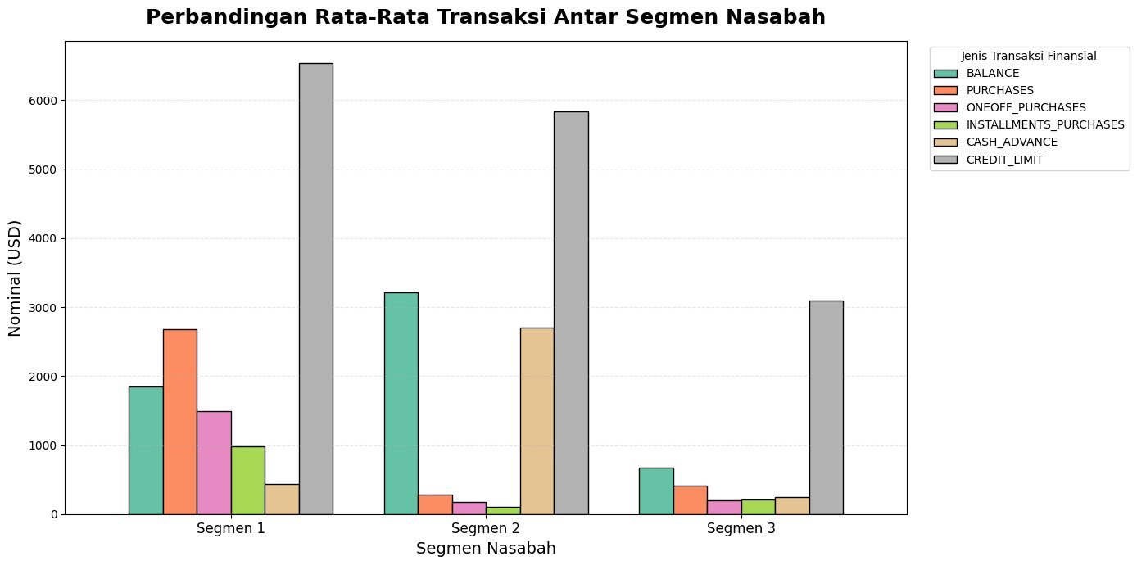
Profil Karakteristik Finansial per Segmen
Rata-rata nilai transaksi (USD) — K-Means++ (K=3) pada 100% Data
Segmen 1 — Premium Shoppers
Saldo $1.851 | Belanja $2.680
Limit Tertinggi | 1.727 nasabah (19.3%)
Prioritas kenaikan limit + program loyalitas premium (Air Miles, lounge)
Segmen 2 — Cash-Advance Relyers
Saldo $3.216 | Tarik Tunai Tertinggi
Limit Menengah | 1.951 nasabah (21.8%)
Tahan limit — restrukturisasi cicilan bunga ringan
Segmen 3 — Passive Majority
Analisis didasarkan pada rata-rata nilai riil (USD) setelah capping outlier Persentil ke-95.
Saldo $669 | Belanja $416
Limit Terendah | 5.272 nasabah (58.9%)
Stimulasi via cashback supermarket/bensin untuk meningkatkan keaktifan

Slide 12
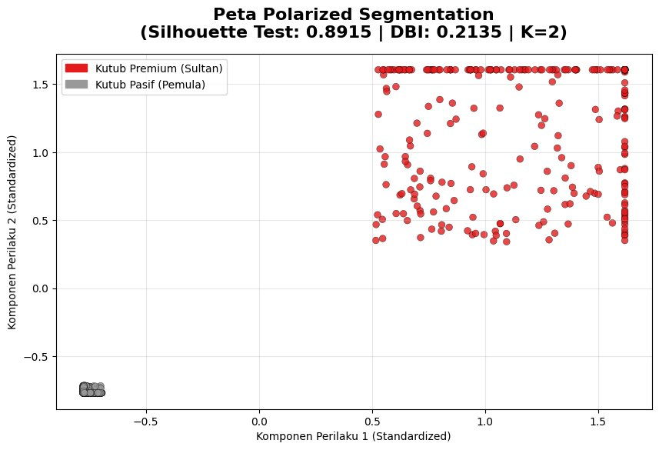
Polarized Segmentation — Hyper-Targeted Marketing
Extreme Data Pruning untuk mencapai Silhouette Score >= 0.70
Metodologi Pruning
1
Ekstrak 15% nasabah teratas — Saldo & Belanja > Persentil 85
2
Ekstrak 30% nasabah terbawah — Saldo & Belanja < Persentil 30
3
Hapus zona tengah (abu-abu) — 55% populasi ambigu dibuang
4
Latih K-Means++ K=2 pada 841 nasabah yang tersisa
Hasil Evaluasi
Silhouette: 0.8915 | DBI: 0.2135 | Degradasi Train-Test: 0.0059 (Sangat Stabil)
Peta Polarized Segmentation — Gap sangat lebar antar Kutub Premium vs Pasif

Slide 13
Kesimpulan Final & Rekomendasi Strategi
A. Kesimpulan Akademis & Teknis
B. Kesimpulan Bisnis & Strategi Korporat
1
Penanganan Outlier & Ruang Data
B.1 Pendekatan Reguler — 3 Profil Utama
Dataset terbukti memiliki overlap tinggi. Winsorizing/Capping Persentil 95 krusial untuk menjaga centroid klaster tidak rusak oleh nilai anomali ekstrem.
Premium Shoppers
Prioritas kenaikan limit kredit + program loyalitas premium (Air Miles, lounge access).
Cash-Advance Relyers
2
Superioritas K-Means++
Tahan limit — manajemen risiko, restrukturisasi cicilan bunga ringan.
K-Means++ terbukti paling stabil dan logis. Uji silang Train vs Test menunjukkan Good Fitting dengan degradasi ~5.25% — tidak overfitting, siap digunakan pada data baru.
Passive Majority
Stimulasi via promo kebutuhan harian (cashback supermarket/bensin) untuk meningkatkan keaktifan kartu.
3
Validasi Polarized Segmentation
B.2 Pendekatan Hyper-Targeting — Kutub Ekstrem
Pada populasi utuh sulit menembus Silhouette 0.70. Dengan Polarized Segmentation (pemangkasan zona abu-abu), mesin menembus Silhouette Score 0.88+ dan DBI 0.22+, jauh melampaui target.
Kutub Premium Mutlak (Top 15%)
Sumber pendapatan utama. Layanan VIP, penawaran eksklusif, tidak batasi limit ketat.
Kutub Pasif Mutlak (Bottom 30%)
Promo Aktivasi Pertama: bebas iuran tahunan atau voucher belanja instan.

Slide 14
Terima Kasih
Segmentasi Perilaku Pengguna Kartu Kredit
untuk Strategi Limit dan Penawaran Promosi
8.950
K = 3
0.88+
1.28%
Nasabah
Segmen
Silhouette
Degradasi
Almunajat Amirul Soleh | Machine Learning | Unsupervised Learning — Clustering

